Slide 1


המכון להעצמה טכנולוגית
פרופסור עפר עציון
“If you're not making someone else's life better, then you're wasting your time. Your life will become better by making other lives better.”
― Will Smith

Slide 2
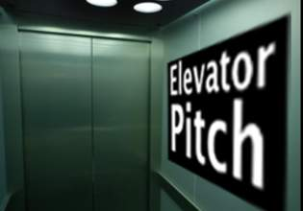
המכון להעצמה טכנולוגית הינו מיזם אקדמי-חברתי אשר נועד להביא שימוש בקדמת הטכנולוגיה לטובת יעדים חברתיים אשר ישפרו את איכות החיים של אוכלוסיות יעד כגון: אוכלוסיות מזדקנות ומוגבלות, אוכלוסיות בפריפריה הישראלית ובמדינות מתפתחות
פעילות המכון מבוססת על מחקר רב-תחומי, חינוך לקהילה, ופרויקטים יישומיים

Slide 3

הפרויקט מהווה פרויקט חליפי לפרויקט הגמר הרגיל ומקנה 6 נקודות זכות.
הפרויקטים יהיו חלק מן הפרויקטים של המכון להעצמה טכנולוגית. פרטים ראשוניים על הפרויקטים שיוצעו בשנת תשע"ה מצורפים להודעה זו. כל פרויקט ייצר אב-טיפוס אשר יהיה לו המשך ע"י שותפים טכנולוגיים, או חברות הזנק שייווצרו במסגרת פעילות המכון.
לכל פרויקט יהיה מנחה אקדמי ומנטור שהוא מומחה מוכר בתחום שבו הפרויקט עוסק. המנטורים נבחרו בקפידה רבה ויש להם מחויבות גבוהה להצלחת הפעילות.
במהלך השנה תהיינה פגישות אשר ייתנו לסטודנטים העשרה בנושאים טכנולוגיים והרצאות רקע של המנטורים השונים

Slide 4

רכישת ידע בטכנולוגיות מתקדמות בכיוונים נפוצים בשוק העבודה ע"פ מתווה הפרויקט הספציפי - Internet of Things, Big Data, Multimedia
רכישת ידע בתחום שבו עוסק הפרויקט בהנחיית מומחה בעל שם בתחום
אפשרות לחקר ויצירתיות בגיבוש פתרונות חדשניים
יצירת קשרים עם חברות טכנולוגיות שישתתפו בפרויקטים, וסיכוי עתידי להשתלב בהמשך הפעילות של הפרויקט במסגרת מסחרית
חשיפה להיבטים עסקיים של יצירת מסגרת המשכיות לפרויקטים
נראות רבה של הפרויקטים: הפרויקטים יוצגו בכינוס עם משתתפים חיצוניים וחשיפה תקשורתית.
וכמובן – כל פרויקט מהווה גם תרומה ליעדים חברתיים.

Slide 5

כל צוות יכין עם המנחה והמנטור תכנית עבודה ייעודית לפרויקט, כאשר בפרויקטים שונים יהיו דגשים שונים מבחינת חלוקת הזמן. על הסטודנטים לעמוד בתכנית העבודה, ולעבוד על הפרויקט באופן רציף במהלך השנה.
כל צוות ייבנה אב-טיפוס למערכת העונה על אחד היעדים החברתיים שיוצבו, כולל המסמכים הנלווים .הצוות יבצע ניסוי שדה של אב הטיפוס, וישתתף ביצירת תכנית עסקית להמשך הפעילות. בניית המערכת תהיה בסטנדרטים תעשייתיים תוך שימוש בסביבות המקובלות היום בתעשייה.
הסטודנטים ישתתפו בשיעורי העשרה במהלך השנה, ויציגו את עבודותיהם בשלבים שונים בפני שאר הקבוצה. שיעורי ההעשרה יתקיימו לאורך כל השנה בימי ג' בין השעות: 16:45-18:15 (לוח מפגשים יפורסם בהמשך, לא יהיה מפגש בכל שבוע).
בשלבים מתקדמים של הפרויקט כל צוות יציג בכינוס השנתי של המכון להעצמה טכנולוגית שיתקיים בפורום רחב.

Slide 6

צוות מומחים ילוו את כל הפרויקטים:
מומחה בפיתוח מערכות בשיטת AGILE יספק ייעוץ מתודולוגי
מומחה בתחום הנדסת אנוש יספק ייעוץ בתחום
מומחה בנושא חשיבה יזמית יספק ייעוץ בתחום

Slide 8
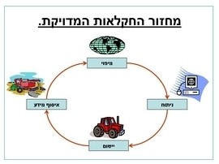
שימוש בחיישנים על מנת לכוון את החקלאי הינו אחד התחומים החמים בעולם היום, אך כיום רק בעלי חלקות גדולות יכולים להרשות לעצמם להשתמש בו. מטרתנו היא לבנות מערכת הפועלת על חלקות מדגם שבהם יש חיישנים, מעבירה חיווים למערכת מרכזית שממנה מופעלת מערכת מנויים. העבודה תתבצע עם מומחים ברמה גבוהה מתחום החקלאות, שאיתם נעבוד על הדרישות, עם חברה שתתרום חיישנים, ועם חברה שתספק תשתית שמרכזת את החיישנים באמצעות מכשיר נייד. כחלק מן העבודה תהיה גם עבודה משותפת עם סטודנטים מאחת המדינות המתפתחות (עדיין בשלבי גיבוש)
מנטור:
ד"ר אביחי אילן

Slide 9

עזרים לאוכלוסייה מזדקנת לחיות חיים עצמאיים
אוכלוסייה מזדקנת יכולה להיעזר בטכנולוגיה על-מנת להמשיך לתפקד באופן עצמאי. חיישנים יכולים להתריע על דברים שונים מ – שכחה לנעול את הבית, נפילות וקולות מצוקה, בקרה על לקיחת תרופות ועוד. הואיל וכל אדם הוא עולם ומלואו לא ניתן לבנות מערכת שתתאים לכולם, ולכן עלינו לאפשר לכל אדם (או בן משפחה / מטפל) להגדיר את ההתראות והפעולות הרצויות. תפישה זו של "פרסונליזציה" בתחום זה היא חידוש בתחום זה. בעולמנו שבו האוכלוסייה המזדקנת גדלה בהדרגה הצורך בכך גובר.
מנטור:
ייקבע
Alert family member
Voice Sensor
Chair
Sensor
Motion sensor
Door sensor

Slide 10
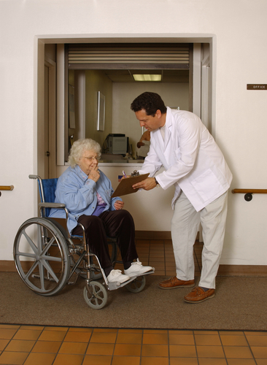
עזרים למטפלים בבית אבות סיעודי
מנטור:
חגי פוקס
מנהל בית האבות "מול כרמל" בשער העמקים
המערכת תאופיין בסיעור מוחות עם צוות בית האבות. חלקה יהיה מבוסס על חיישנים אבל יהיו גם רעיונות יצירתיים לטיפול באוכלוסיות ייחודיות

Slide 11
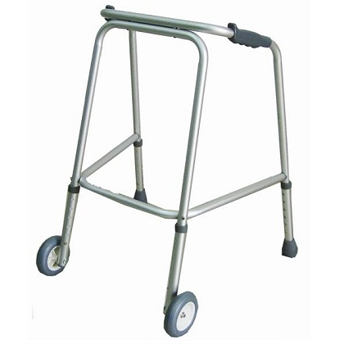
הליכון חכם עם ביו-פידבק
מנטור:
אבי רבינוביץ'
מילבת
בניית מערכת המבוססת על אוסף חיישנים הצמוד להליכון. מאפשר ניטור והתאמה אישית של צורת השימוש ותרגול המטופל. כמו כן באמצעות ביו-פידבק יצומצמו סכנות לנפילות ונזקים. הפרויקט יוסיף למערכת שנבנתה על-ידי מילבת את האפשרות להתאים באופן אישי לכל מטופל אבחנות והתראות באופן דינאמי.

Slide 12

ניהול מיטבי של פינוי אשפה
מנטור:
אלי קריב
מעקב באמצעות חיישנים אחר מצב התפוסה של מכליות אשפה, שליטה בזמן אמת במיקום של מכוניות איסוף אשפה ושל מצב איסוף האשפה. אופטימיזציה של מסלולי האיסוף על פי המצב בזמן אמת .

Slide 13
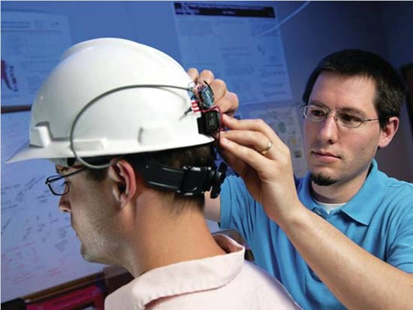
קסדה חכמה
מנטור:
ד"ר ליאור לימונד - יבמ
הרכבת חיישנים מסוגים שונים על קסדה לאיתור מפגעים בטיחותיים ואנושיים. יהיה שימוש בפלטפורמות קוד פתוח בנושא החיישנים. הדרכה תסופק על ידי יבמ. .

Slide 14
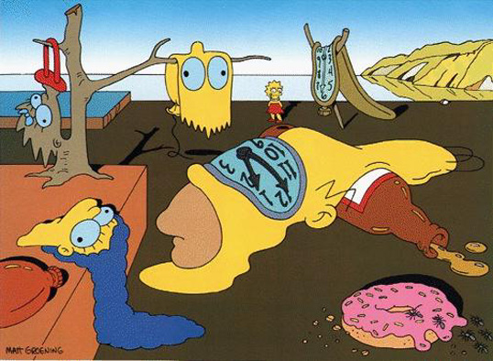
מערכת לניהול סדנא לחשיבה יצירתית
מנטור:
סיגל מגן
בניית פלטפורמה שמשלבת ממדים שונים של מולטימדיה (טקסט, ציורים, אנימציות, קול, וידאו, תרגום) כאבני בניין ותסריטי פעולה שונים המתחילים משיתוף פעולה סביב יצירה קיימת וממשיכים ליצירת יצירות חדשות

Slide 15

שנאה ברשתות חברתיות: ניטור ומניעה
מטרת הפרויקט לפתח מערכת תוכנה למעקב אחרי שנאה והסתה באמצעות ניתוח נתונים (טקסטים, תוויות, התפשטות של נתונים וכו') ברשתות חברתיות (טוויטר, פייסבוק, תגובות באתרי חדשות וכד'). לחקור תופעות שנאה כדי למדוד את רמת השנאה באזור ולאתר משתמשים פעילים בהתבטאות והפצת דעות שנאה, וקהיליות המקדמות דעות אלה. מדד השנאה יתבטא בדירוג וסימון בצבע של משפטים על פי דרגת החומרה והארס. מדד זה יוצע כקוד התנהגות לאימוץ על-ידי אתרים שונים.
המערכת תהיה מורכבת משני חלקים: זיהוי תופעות שנאה ע"י טכניקות אלגוריתמיות של ניתוח תחושות (sentiment analysis) עוד בראשיתן, וניסיון למנוע את התפשטותן באמצעות כלים ממוחשבים של ניהול תפישות .(Perception management)
מנטור:
ד"ר יצחק אורן

Slide 16
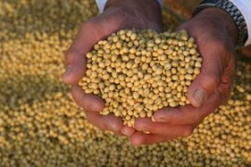
בקרת תוצרת חקלאית מאוחסנת מהפן הכמותי והאיכותי
מנטור:
פרופ' שלמה סלע – מרכז וולקני
ביצוע מעקב כמותי ואיכותי של כמות הגרעינים ואיכותם ע"י בחינה מרחוק בעזרת אמצעי(ם) טכנולוגיים שיותקנו בממגורות ושליטה-מרחוק בחדר בקרה שימצא במנהל המחקר החקלאי (או מקום אחר שיוחלט עליו..)

Slide 17
המכון להעצמה טכנולוגית
נותרו מספר מצומצם של מקומות. הרישום נעשה באמצעות פנייה לפרופ' עפר עציון

